Slide 1


Doggy OS
2007-12-28

Slide 2
HelloWorldOs
org 07c00h ; 告诉编译器程序加载到7c00
mov ax, cs
mov ds, ax
mov es, ax
call DispStr ; 调用显示字符串例程
jmp $ ; 无限循环
DispStr:
mov ax, BootMessage
mov bp, ax ; ES:BP = 串地址
mov cx, 16 ; CX = 串长度
mov ax, 01301h ; AH = 13, AL = 01h
mov bx, 000ch ; 页号为0(BH = 0) 黑底红字(BL = 0Ch,高亮)
mov dl, 0
int 10h ; 10h 号中断
ret
BootMessage: db "Hello, OS world!"
times 510-($-$$) db 0 ; 填充剩下的空间，使生成的二进制代码恰好为512字节
dw 0xaa55 ; 结束标志
摘自<<自己动手写操作系统>>

Slide 3

Outline
3
Doggy OS简介
1
2
Doggy模块介绍
3
后期工作(future work)
3

Slide 4
Doggy简介
多任务 “多用户”
文本界面，提供数量不多的操作命令
软盘启动
支持一定的应用程序开发
借鉴Tinix, 实时嵌入式os，linux 0.1.1
语言：nasm+c
编译工具：nasm+gcc
调试环境：bochs(汇编级)，qemu+gdb(C代码级)
模仿优于创新
Too simple. Sometimes naïve?
---- Doggy

Slide 5
内核初始化
B
启动加载
A
C
进程管理
Concept
E
D
I/O系统
内存管理

Slide 6
Doggy的启动加载
内存管理
内核初始化
能跑就行
进程管理
启动加载
I/O系统

Slide 7
Doggy的引导启动
Doggy从开机到开始运行大致经历：
硬件引导
（boot）
加载程序（loader）
跳入保护模式
跳转内核

Slide 8
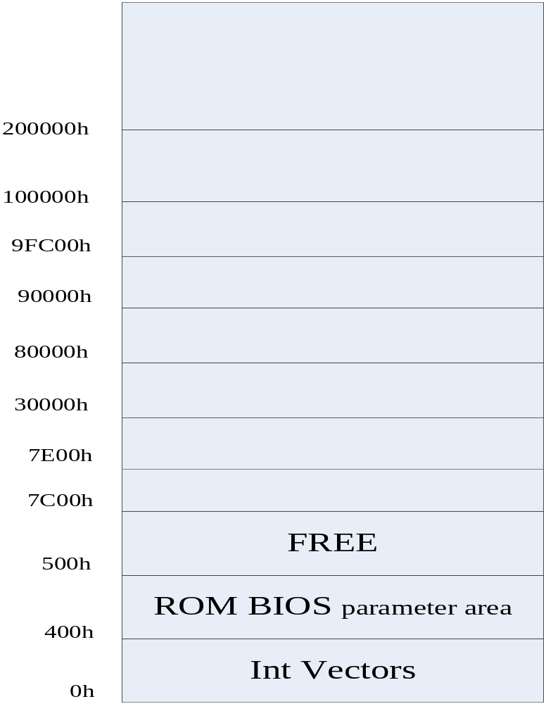





Doggy的引导启动－－装载流程
进入保护模式：
（1）准备GDT描述符，选择子。
（2）用lgdt加载gdtr
（3）打开A20地址线
（4）设置cr0的PE位
（5）长跳转进入保护模式
跳转内核
释放控制权
硬件引导

Slide 9
Doggy的内核初始化
进程管理
内存管理
简单实用
I/O系统
内核初始化
启动加载

Slide 10

Doggy的内核初始化－－步骤
全局描述符表(GDT)
中断芯片(主从8259A)及中断描述符表(IDT), (20h<时钟>, 21h<键盘>, 80h<系统调用>)
TSS(ss0, 没有I/O许可位图)
进程控制块数组(pid = -1, LDT)
内存管理模块
创建服务进程(TTY)
启动时钟中断, 进程调度机制开始
跳入用户态(iret, 第一个进程开始, TTY), 结束

Slide 11
Doggy的内核初始化－－GDT与进程表
空描述符
全局代码段描述符(0, 4G)
LDT代码段描述符
全局数据段描述符(0, 4G)
LDT数据段描述符
P1
显存描述符(0B8000h, 64K)
选择子
TSS描述符
LDT表描述符1
LDT代码段描述符
LDT表描述符2
LDT数据段描述符
P2
……
选择子
LDT描述符1 定义了P1进程的LDT描述符表
进程表中的选择子索引对应gdt描述符
……
GDT描述符表
进程表，每项包含LDT描述符表
建立起GDT中LDT表描述符和进程表中每个进程描述符表（ldt）的对应关系

Slide 12
Doggy的内存管理
I/O系统
进程管理
简单实用
启动加载
内存管理
内核初始化

Slide 13
Doggy的内存管理
某实时嵌入式os
内存管理模块（memory.c/memory.h）
基于模仿，勇于创新
内存管理
模块维护
内核主内存管理
进程堆管理
系统调用
malloc，free

Slide 14
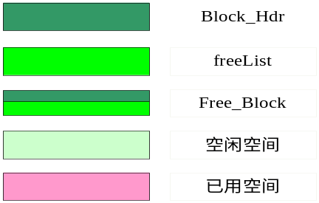
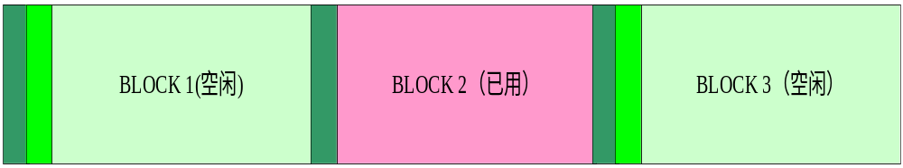
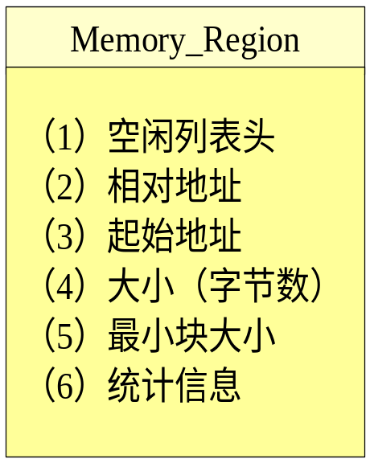
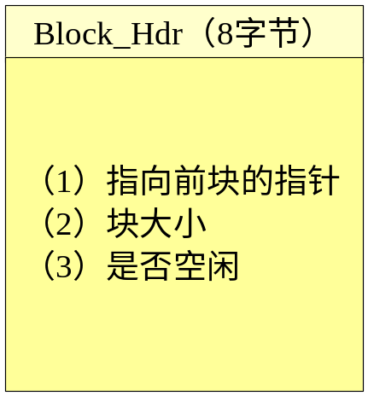
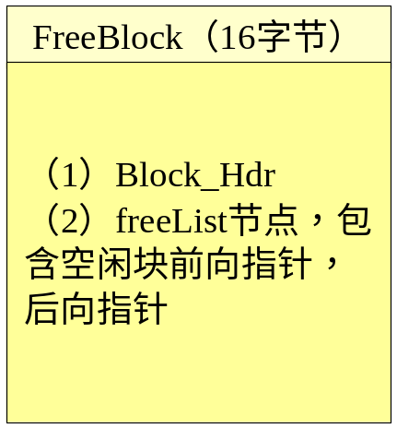
Doggy的内存管理－－数据结构
分为系统region（对应系统堆，主内存）
和进程region（对应进程堆）

Slide 15
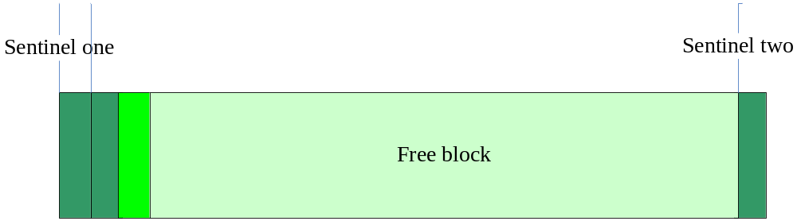
Doggy的内存管理－－内存初始化

Slide 16
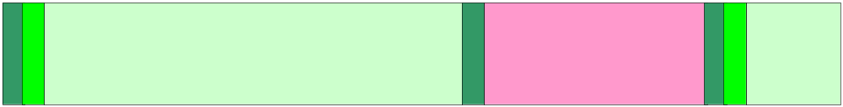






Doggy的内存管理－－内存分配
yeah, yeah~~,it’s ugly, but I can not find how to do this better and this seems to work.
Something stupid!!
freeList head

Slide 17
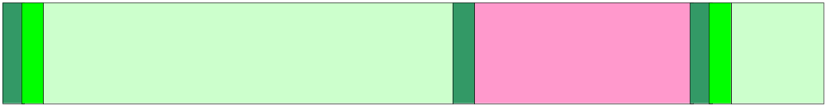



Doggy的内存管理－－内存释放
freeList head

Slide 18
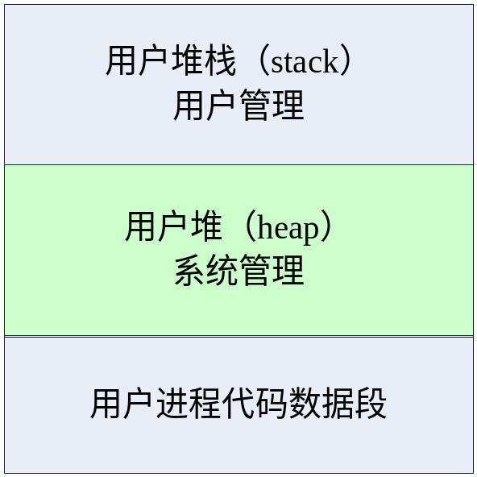
Doggy的内存管理－－用户堆管理
用户空间
系统空间
＋ 相对地址
进程地址
系统地址（物理地址）
－ 相对地址
起始地址
相对地址

Slide 19
Doggy的内存管理－－系统调用
1
malloc
2
free

Slide 20

Doggy的内存管理－－主要不足
Please be a little tolerant. It is just a demo, debugging is so difficult!
Don’t try to hide lots of flaws!
不足
未使用分页机制
进程虚拟空间通过软件实现，效率低下
容易造成内存碎片

Slide 21
Doggy的进程管理
启动加载
I/O系统
简单实用
内核初始化
进程管理
内存管理

Slide 22
Doggy的进程管理
TINIX + Linux 0.1.1
进程管理模块
继续模仿，继续创新
进程特征
进程调度
动态加载
系统调用

Slide 23
Doggy的进程管理－－进程特征
进程主要特征
  寄存器表
  进程号
  TTY号
  内存信息
  LDT描述符信息
  优先级
  时间片信息
  状态
  ……
gs
fs
es
ds
edi
esi
ebp
kernel_esp
ebx
edx
ecx
eax
retaddr
eip
cs
eflags
esp
ss

Slide 24
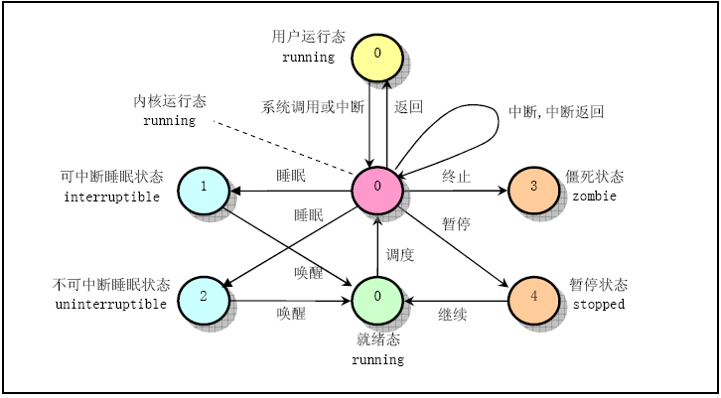
Doggy的进程管理－－进程状态
这只是目标，实际只使用了running， stopped ，zombie。

Slide 25
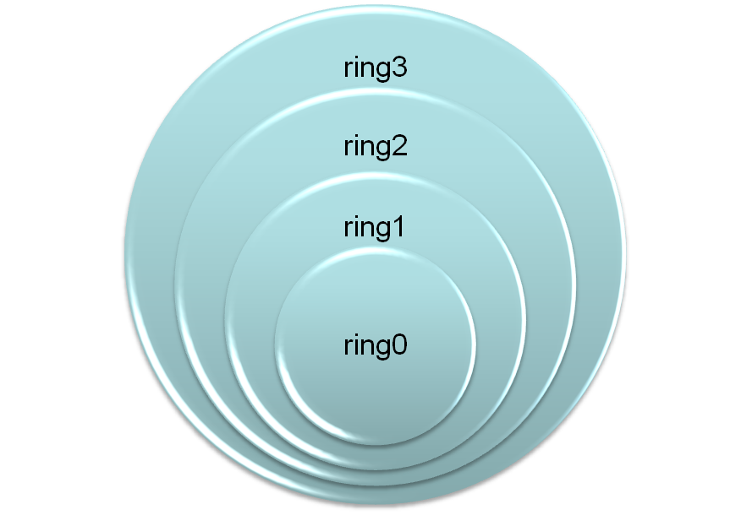
Doggy的进程管理－－进程特征
进程分两种类型：服务进程，用户进程
进程运行分内核态，服务态，用户态
用户态
服务态
内核态

Slide 26
Doggy的进程管理－－进程切换
代码数据段
进程P2
进程P1
堆
用户态
若系统调用, 参数放入eax, ebx, ecx
系统调用或其他中断发生
执行具体操作, 返回值放在eax中
esp
esp手动指向切换后的进程P1
地址参数需要转化
若发生进程切换
返回用户态
栈
进入P1进程
esp
进程P1
进程表
进程P2
……
内核态
内核栈
……

Slide 27
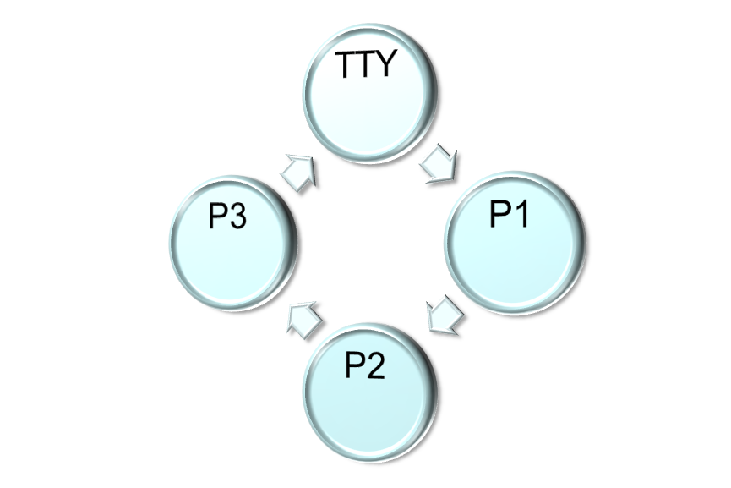
Doggy的进程管理－－进程调度
非抢占优先级队列
不等长时间片
被调度
15
0
被调度
被调度
5
0
5
0
5
0
被调度

Slide 28
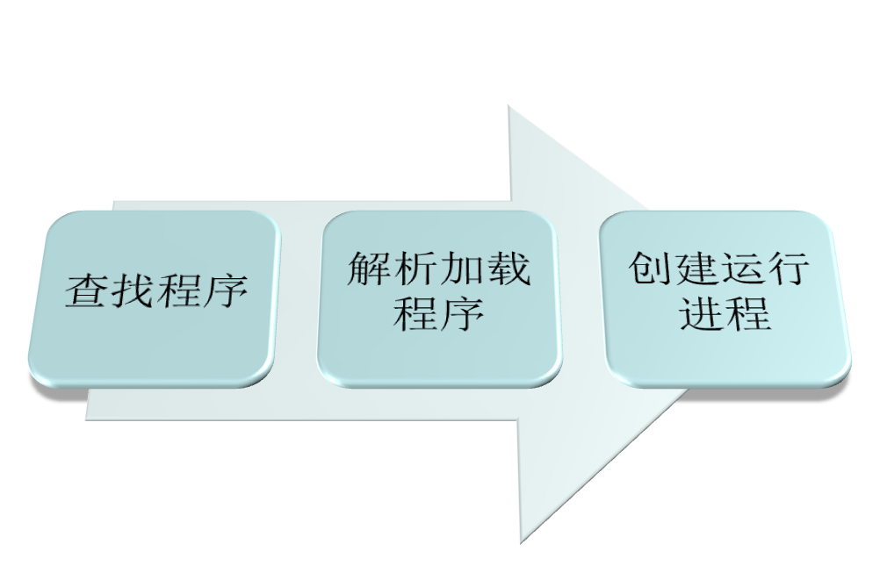
Doggy的进程管理－－动态加载
内核态运行

Slide 29
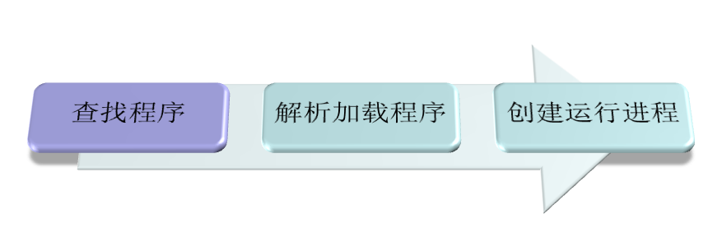
Doggy的进程管理－－动态加载
在内存中遍历查找相应文件
文件总大小
(4B)
文件大小
(4B)
1M
……
2M
文件名
(12B)
文件条目
(20B)
文件偏移
(4B)

Slide 30
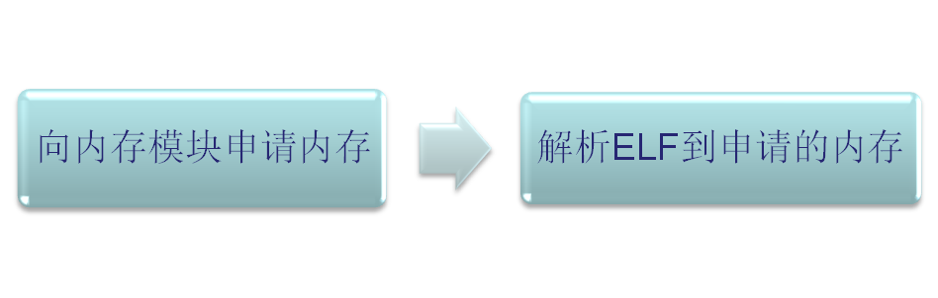
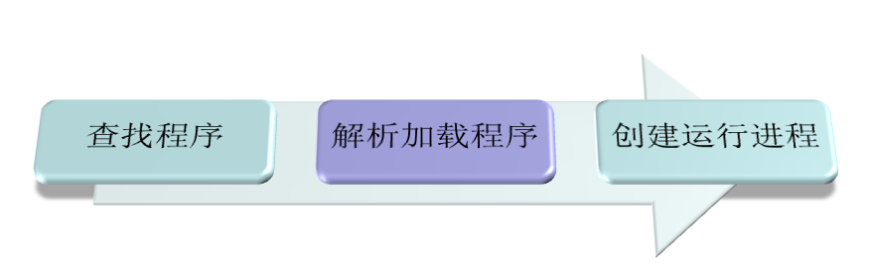
Doggy的进程管理－－动态加载
一般大小为1M
代码数据段
堆（交由内存模块管理）
栈(128K)
低
高

Slide 31
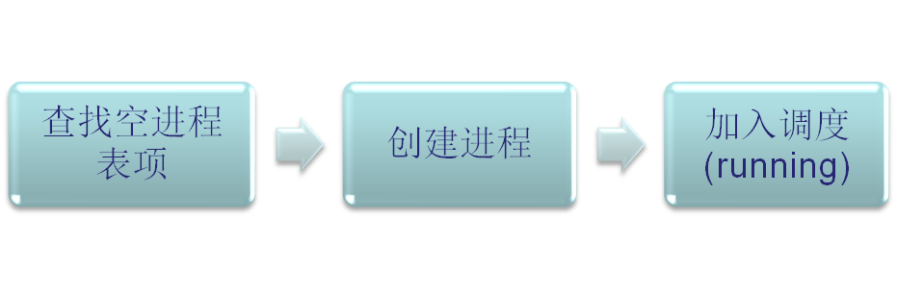
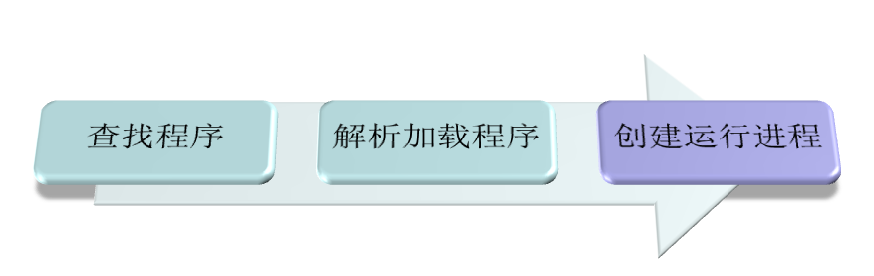
Doggy的进程管理－－动态加载
设置进程各属性值
LDT描述符表(两项)
各寄存器的值(cs, ds, gs, ss, eip, esp, …)
状态设为stopped
查找空进程表项(目前总进程数最大为17)
计算未使用的PID
通知内存模块, 由内存模块管理堆
状态设为running, 进入调度

Slide 32
DOGGY的进程管理－－进程结束
调用_exit系统调用或者直接在内核态调用sys_exit
真正执行消灭进程操作
  状态设为PROC_ZOMBIE, 但无任何价值
  PID设为-1, 不再被调度
  通知内存管理模块释放堆
  通知内存管理模块释放整个进程所占内存区域
  调用进程调度函数, 进程永远消失

Slide 33
Doggy的进程管理－－系统调用
1
exec
2
_exit
3
kill

Slide 34
Doggy的I/O系统
内核初始化
启动加载
看到就行
内存管理
I/O系统
进程管理

Slide 35
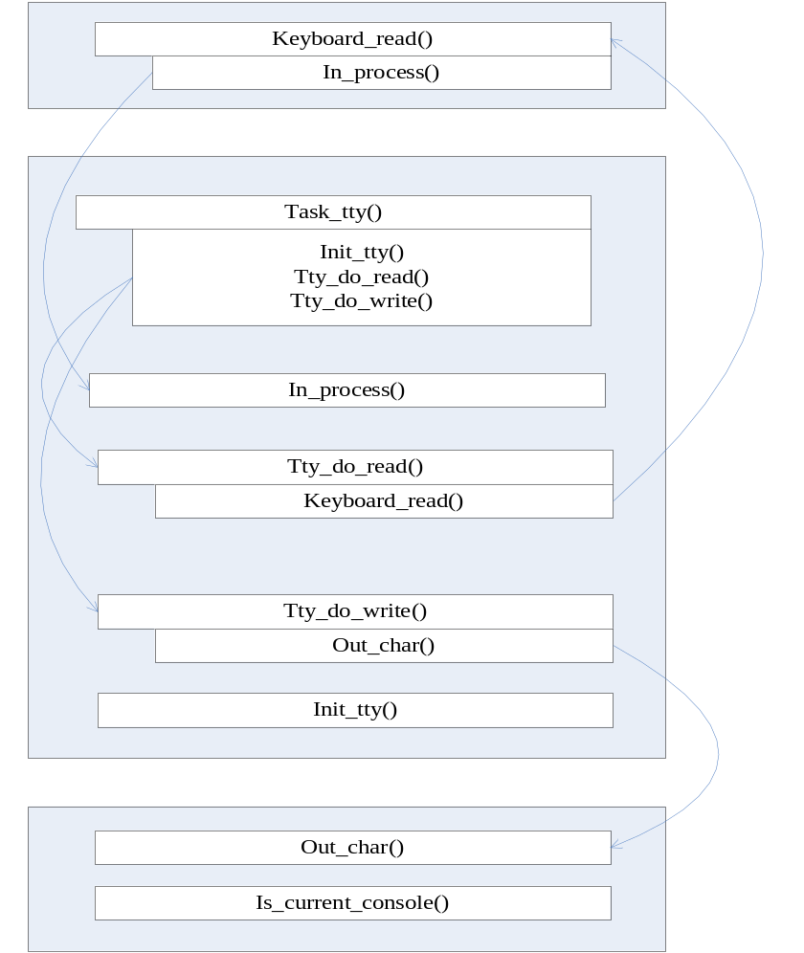
TTY Task
读取键盘输入，放入缓冲区
读取键盘输入，放入shell缓冲区
读取缓冲区，在相应终端显示

Slide 36
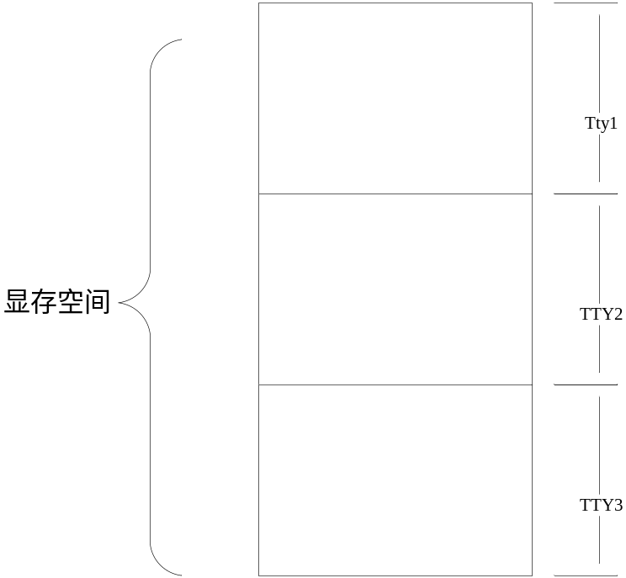
显示模式
文本模式下，每个控制台并不占用所有的显存空间，多个控制台共同划分不同的空间
一个屏幕所占用的大小小于一个控制台所占用的显存空间，因此可以实现屏幕滚动
通过对显示开始地址和界限的更改，可以实现显示空间的循环利用

Slide 37
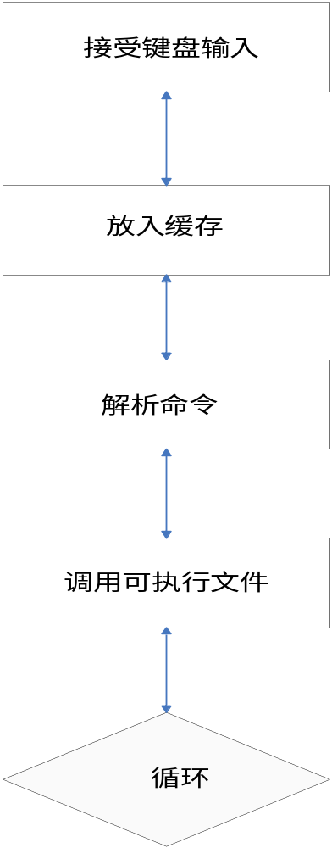
Shell
Shell和tty还未实现分离，都运行在服务态。
实现基本词法分析，判断是否是法命令，若不是则搜索可执行文件，若存在可执行文件则加载进程。

Slide 38
Shell实现的命令
ls 打印所有已有文件
ll 打印文件详细信息
Ps 打印所有执行的进程
kill 杀死一个进程
lu 打印所有的用户
Who打印所有登入用户信息
quit 注销用户
clean清屏

Slide 39
系统演示

Slide 40



Future work
健壮的Shell
完善系统调用机制
进程通信(信号， 管道，共享内存)
信号量
硬盘文件系统
….
路漫漫其修远兮，吾将上下而求索
——屈原

